Slide 1
Kwaliteitszorg als meerwaarde
Koen Joly
Coach, inspirator, motivator & facilitator
bij KEIK – Mensen in beweging

Slide 3
Kwaliteit
Latijn (qualitas): eigenschap, karakter of hoedanigheid
Steeds in relatie met klant
Steeds relatief

Slide 4
Kwaliteitszorg
Beleid dat gericht is op waarmaken van visie, missie en waarden.
Gericht op meerwaarde voor cliënten, medewerkers, organisatie en maatschappij.
Maakt integraal deel uit van het algemeen beleid.

Slide 6
Leren uit geschiedenis
Prehistorie: zelfcontrole
Middeleeuwen: gilden leggen regels op
Industriële revolutie: controle door baas
Vanaf WO I: kwaliteitsinspecteurs met focus op resultaat
Vanaf WO II: PDCA-cirkel, organisatiebreed & link met beleid

Slide 8
Kwaliteitscultuur
Als iedereen fier is op zijn organisatie en daar constant een bijdrage aan levert.
Als iedereen die iets tegenkomt in zijn organisatie waarvan hij denkt dat het anders kan, daar ook iets mee doet.

Slide 9
Meerwaarde creëren

Slide 10
Belang van inbedden in algemeen beleid
Maak er geen afzonderlijk beleidsdomein van
Bouw het beleid van de organisatie uit volgens de principes van kwaliteitszorg
Denk in stromen

Slide 11
Belang van evenwichtig beleid
Wees je bewust van het evenwicht tussen cliënten, medewerkers, organisatie & maatschappij
Heb oog voor structuur, proces & resultaat
Werk aan vernieuwing, verbetering & borging
Spreid je beleidsplan over 5 jaar
Bouw een braakliggend jaar in

Slide 12
Belang van leiderschap
Stel je kwetsbaar op
Geef ruimte aan medewerkers
Geef aan dat fouten maken mag
Geef zelf het goede voorbeeld

Slide 13
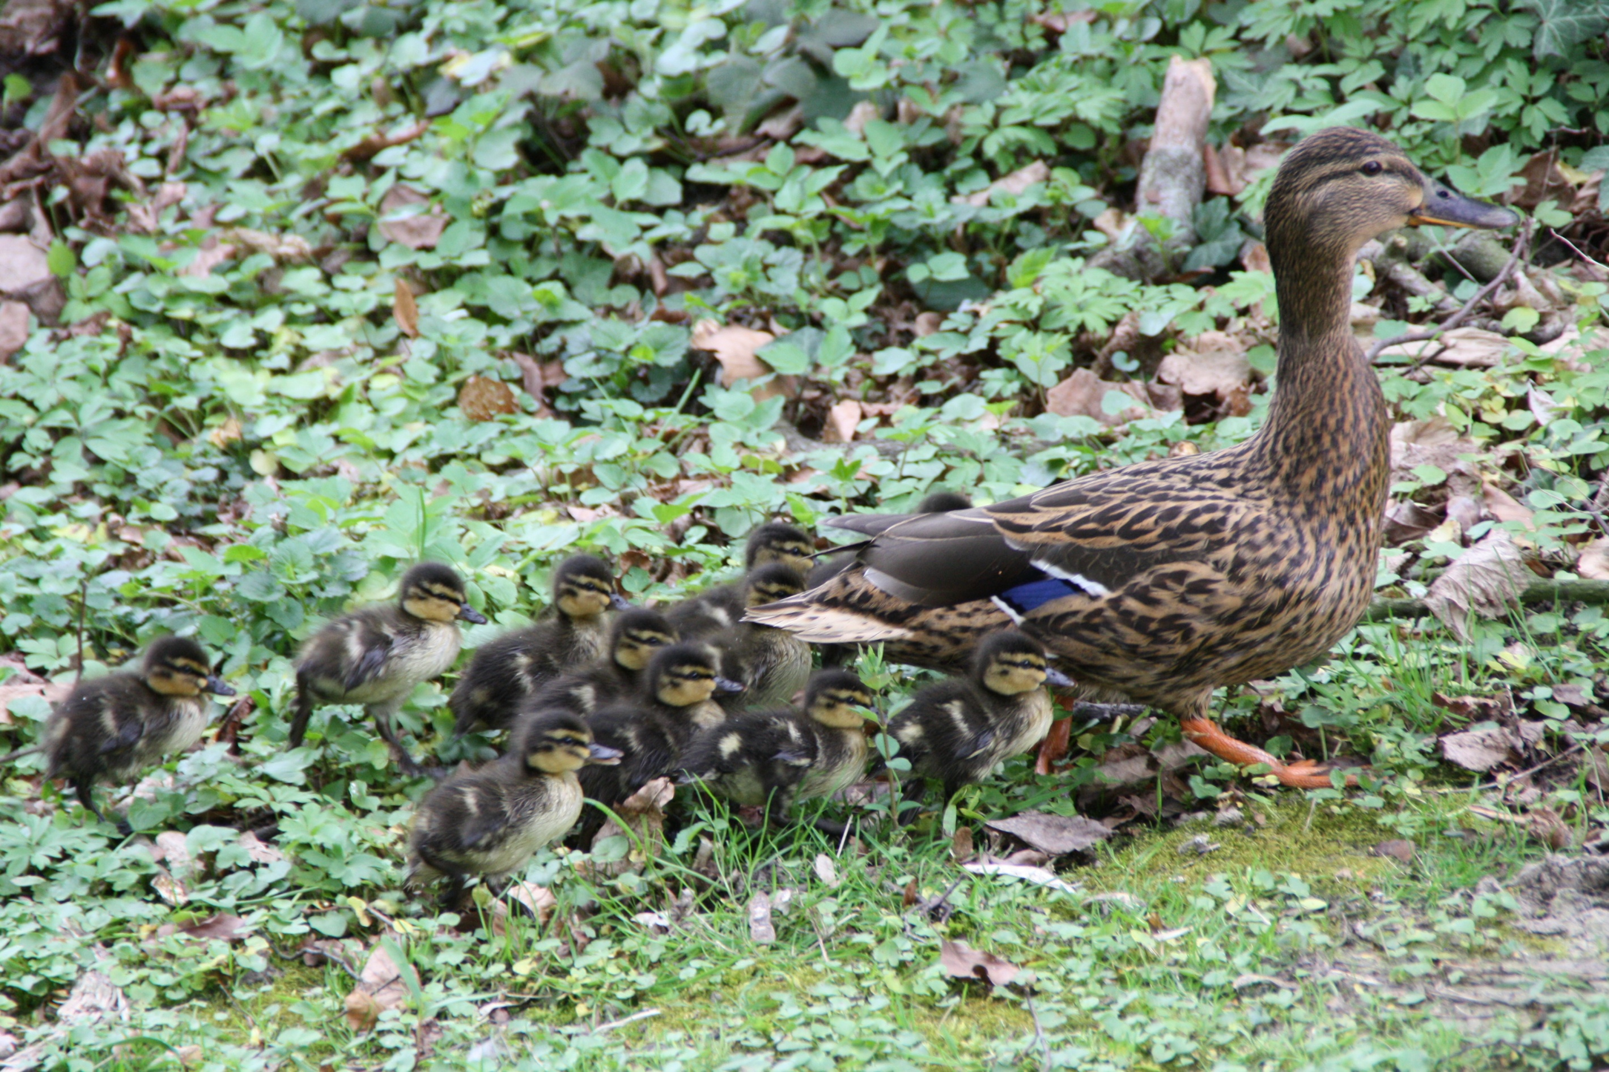
Belang van betrekken van alle stakeholders
Zet de specialisten in op hun specialiteit
Draag samen zorg voor kwaliteit
Laat ieder zijn rol spelen
Maak een evident en gezamenlijk doel
van wat leeft tussen mensen
Betrek iedereen van links naar rechts en
van boven naar onder en terug

Slide 14
Belang van gedeelde taal
Maak visie, missie & waarden echt betekenisvol
Creëer dialoog tussen verschillende visies om te komen tot gedeelde visie
Werk de vanzelfsprekendheid van “we verstaan mekaar” weg
Gebruik de taal van de medewerkers en de cliënten

Slide 15
Belang van leren
Zet in op de kracht van experimenten
Verglijd niet naar risicomanagement
Bouw systematisering in (PDCA-cirkel)
Pak de zaken vast en
doe er iets mee
Denk meer na i.p.v. voor
Creëer uitwisseling
tussen afdelingen en
diensten

Slide 16
Belang van eigenheid
Stem alles wat je doet voldoende af op de eigen organisatie
Doe recht aan alles wat nu al gebeurt
Stel je steeds de vraag: wat kan de meerwaarde van deze verplichting zijn in onze context

Slide 17
Meerwaarde creëren
Bed kwaliteitszorg in in algemeen beleid
Zorg voor een evenwichtig beleid
Investeer in leiderschap
Betrek alle stakeholders
Gebruik gedeelde taal
Maak van leren de rode draad
Bewaak de eigenheid van je organisatie

